Slide 1
БРОШЮРА «БЮДЖЕТ ДЛЯ ГРАЖДАН» по проекту бюджета города Коврова на 2019 год и на плановый период 2020 и 2021 годов

Slide 2
Содержание:
Вводная часть …………………………………
Основные характеристики бюджета г.Коврова на 2019 год и на плановый период 2020 и 2021 годов………………..........
Доходы городского бюджета на 2019 год и на плановый период 2020 и 2021 годов ..…………
Расходы городского бюджета на 2019 год и на плановый период 2020 и 2021 годов …………..
Межбюджетные отношения ..…………….…….

Slide 3
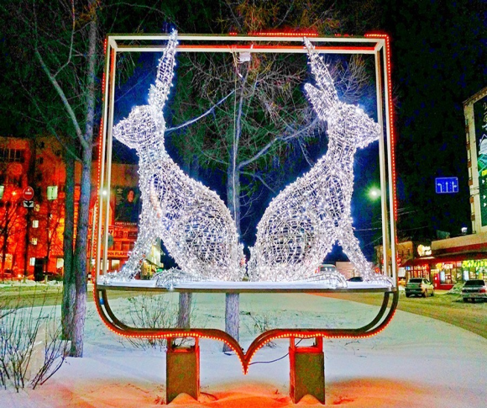
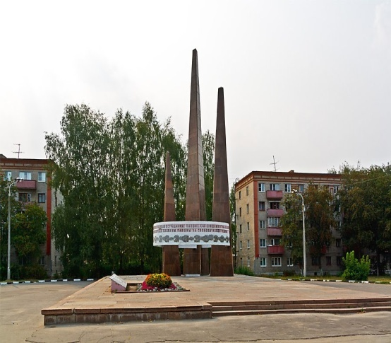
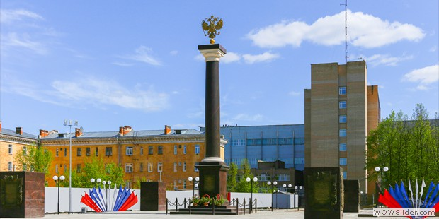
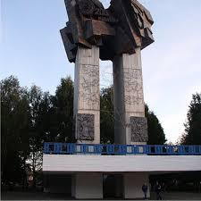
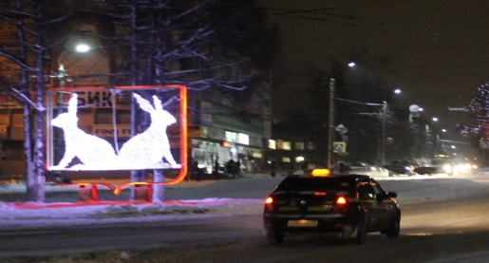
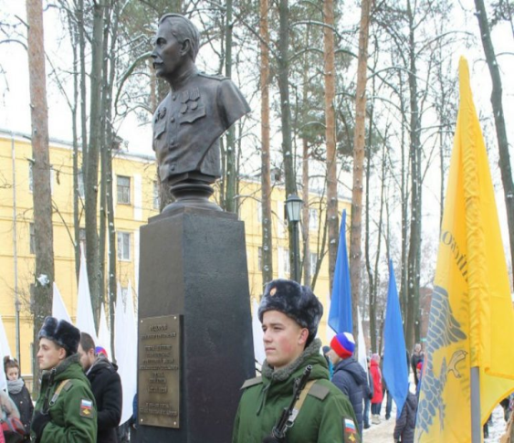
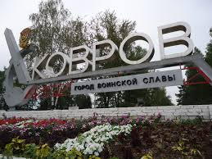
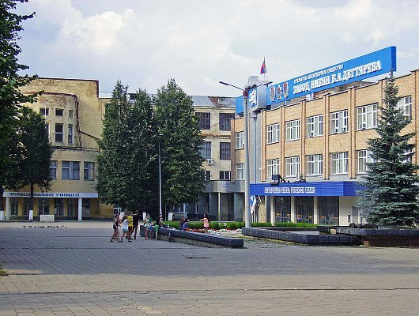
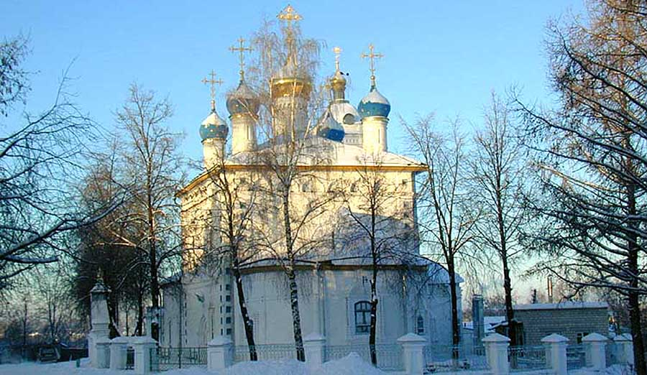
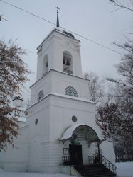
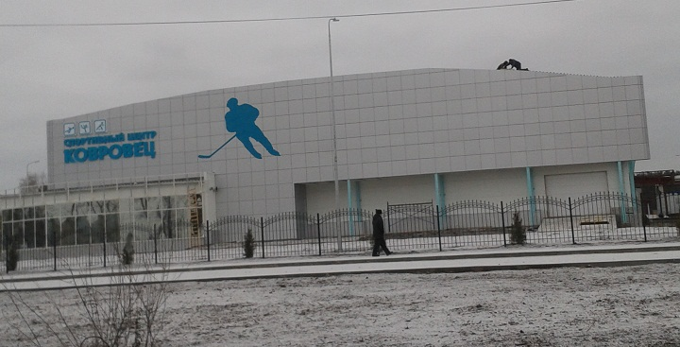
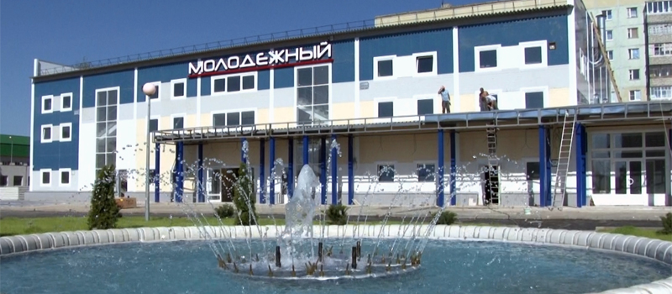
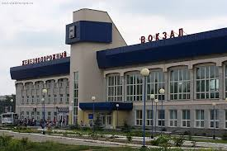
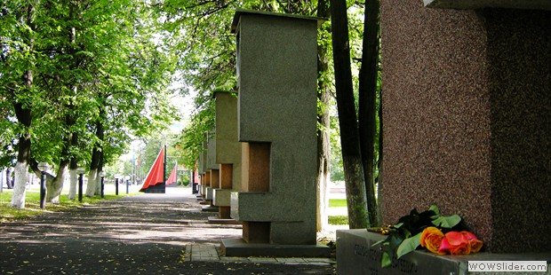
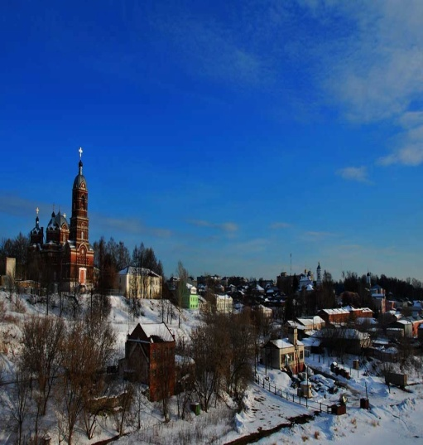
ВВОДНАЯ ЧАСТЬ

Slide 4
Что такое «Бюджет для граждан»?
«Бюджет для граждан» – это документ, содержащий основные показатели бюджета города Коврова в доступной и понятной форме для широкого круга заинтересованных пользователей.
Граждане — и как налогоплательщики, и как потребители общественных благ — должны быть уверены в том, что передаваемые ими в распоряжение муниципалитета средства используются эффективно и прозрачно, приносят конкретные результаты, как для общества в целом, так и для каждого человека, для каждой семьи.

Slide 5
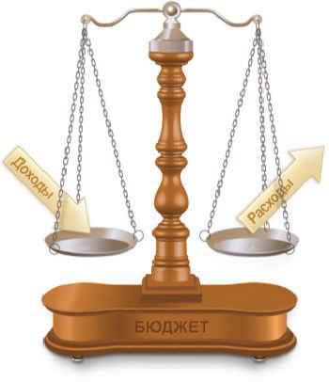
Основные понятия
Бюджет – форма образования и расходования денежных средств, предназначенных
для финансового обеспечения задач и функций местного самоуправления
Доходы бюджета – это поступающие в бюджет денежные средства
Расходы бюджета – это выплачиваемые из бюджета денежные средства
ДЕФИЦИТ
Расходы > Доходы
ПРОФИЦИТ
Доходы > Расходы
При превышении расходов над доходами принимается решение
об источниках покрытия дефицита,
например, использовать имеющиеся накопления, остатки или взять в долг
При превышении доходов над расходами принимается решение
как их использовать,
например, накапливать резервы или погашать долг

Slide 6
Структура консолидированного бюджета
Владимирской области
Консолидированный бюджет Владимирской области
Областной бюджет
Местные бюджеты (127)
Бюджеты городских округов (5)
Консолидированные бюджеты муниципальных районов
Бюджеты муниципальных районов (16)
Бюджеты городских поселений (26)
Бюджеты сельских поселений (80)

Slide 7
Основные документы, в соответствии с которыми формировались параметры городского бюджета на 2019-2021 годы
распоряжение администрации Владимирской области от 9.07.2018 №473-р «Об утверждении исходных данных для составления проекта областного бюджета на 2019 год и на плановый период 2020 и 2021 годов»
постановление администрации города от 26.07.2018 № 1798 «Об основных направлениях налоговой политики, бюджетной политики и других исходных данных для составления проекта городского бюджета и исходных данных для составления проекта городского бюджета на 2019 год и на плановый период 2020 и 2021 годов»
проект закона Владимирской области «Об областном бюджете на 2019 год и на плановый период 2020 и 2021 годов»

Slide 8
Основные экономические показатели развития экономики г.Коврова
в соответствии с прогнозом социально-экономического развития
Показатели | Единица измерения | Отчет |  | Оценка | Прогноз
 |  | 2016 | 2017 | 2018 | 2019 | 2020 | 2021
Численность постоянного населения муниципального образования (среднегодовая) - всего | тыс.человек | 138,9 | 138,1 | 137,3 | 136,6 | 136,0 | 135,5
Количество малых предприятий, всего (по состоянию на конец года) | единиц | 221 | 221 | 213 | 213 | 215 | 220
Количество средних предприятий, всего (по состоянию на конец года) | единиц | 18 | 14 | 12 | 12 | 13 | 14
Число индивидуальных предпринимателей (физических лиц, действующих без образования юридического лица) | человек | 3 492 | 3 471 | 3 423 | 3 400 | 3 400 | 3 400
Численность экономически активного населения | человек | 76 588 | 75 121 | 74 000 | 73 500 | 73 000 | 72 500
Численность безработных, зарегистрированных в государственных учреждениях службы занятости населения | человек | 449 | 394 | 260 | 260 | 260 | 260
Ввод в действие жилых домов | тыс.кв.м | 51,8 | 63,1 | 54 | 44,2 | 20,3 | 20,8
Жилищный фонд | тыс. кв. м | 3 535,4 | 3 603,9 | 3 657,9 | 3 709,9 | 3 761,9 | 3 813,9
Общая площадь жилых помещений, приходящаяся в среднем на одного жителя | кв.м | 25,4 | 26,0 | 26,6 | 27,1 | 27,7 | 28,2

Slide 9
Основные характеристики городского бюджета на 2019-2021 годы

Slide 10
ОСНОВНЫЕ ХАРАКТЕРИСТИКИ
ГОРОДСКОГО БЮДЖЕТА
НА 2019-2021 ГОДЫ
Показатель | 2017 год, отчет | Уточненный план на 01.11.2018 | 2019 год |  | 2020 год | 2021 год
 |  |  | Сумма | % (2019 год к 2018 году)
Доходы | 2 442 289,9 | 2 590 390,0 | 2 369 616,3 | 91,5 | 2 325 682,1 | 2 355 249,2
Расходы- всего, | 2 457 144,6 | 2 703 708,7 | 2 423 556,3 | 89,6 | 2 382 233,1 | 2 413 618,2
в том числе условно утверждаемые | - | - | - | - | 31 622,0 | 63 766,0
Дефицит (-) Профицит (+) | -14 854,7 | - 113 318,7 | -53 940,0 | 39,4 | - 56 551,0 | -58 369,0
тыс. руб.

Slide 11
Основные приоритеты бюджетной политики г.Коврова на 2019-2021 годы
Обеспечение сбалансированности городского бюджета за счет роста доходов и повышения эффективности бюджетных расходов
Рациональное и эффективное использование бюджетных средств
Обеспечение ритмичности исполнения городского бюджета и недопущение на конец года неиспользованных лимитов бюджетных обязательств
Обеспечение прозрачности и открытости бюджетного планирования

Slide 12
Доходы
городского
бюджета

Slide 13
ФЕДЕРАЛЬНЫЕ НАЛОГИ И СБОРЫ, НАЛОГИ,
ПРЕДУСМОТРЕННЫЕ
СПЕЦИАЛЬНЫМИ НАЛОГОВЫМИ РЕЖИМАМИ
Налог на добычу полезных ископаемых
Отчисления от акцизов на нефтепродукты
Налог на доходы физических лиц
Единый налог на вмененный доход для отдельных видов деятельности
Налог, взимаемый в виде стоимости патента
Государственная пошлина по делам, рассматриваемым судами общей юрисдикции, мировыми судьями, за выдачу разрешения на распространение наружной рекламы, за выдачу специального разрешения на движение по автомобильным дорогам транспортных средств, осуществляющих перевозки опасных, тяжеловесных и(или) крупногабаритных грузов

Slide 14
МЕСТНЫЕ НАЛОГИ И СБОРЫ
Земельный налог
Налог на имущество физических лиц

Slide 15
НЕНАЛОГОВЫЕ ДОХОДЫ
Доходы, получаемые в виде арендной платы за земельные участки, а также средства от продажи права на заключение договоров аренды указанных земельных участков
Доходы в виде прибыли, приходящейся на доли в уставных (складочных) капиталах хозяйственных товариществ и обществ, или дивидендов по акциям, принадлежащих городскому округу
Доходы от перечисления части прибыли, остающейся после уплаты налогов и иных обязательных платежей муниципальных унитарных предприятий

Slide 16
НЕНАЛОГОВЫЕ ДОХОДЫ
Доходы от продажи земельных участков
Доходы от реализации иного имущества, находящегося в собственности городского округа
Доходы от сдачи в аренду имущества
Плата за негативное воздействие на окружающую среду
Доходы от оказания платных услуг муниципальными казенными учреждениями
Штрафы в соответствии с законодательством Российской Федерации
Иные неналоговые доходы в соответствии с законодательством Российской Федерации

Slide 17
ДОХОДЫ БЮДЖЕТА
ГОРОДА КОВРОВА
НА 2017-2021 ГОДЫ
Показатель | 2017 год, отчет | 2018 год, оценка | Прогноз
 |  |  | 2019 год | 2020 год | 2021 год
Доходы, всего | 2 442 290,0 | 2 523 907,9 | 2 369 616,3 | 2 325 682,1 | 2 355 249,2
Налоговые и неналоговые доходы | 1 107 401,0 | 1 065 896,0 | 1 087 954,0 | 1 134 632,0 | 1 180 532,0
Безвозмездные поступления | 1 262 327,0 | 1 320 501,9 | 1 142 927,3 | 1 085 755,1 | 1 074 545,2
Дотации на выравнивание бюджетной обеспеченности | 75 562,0 | 137 510,0 | 138 735,0 | 105 295,0 | 100 172,0
Темпы прироста доходов к предыдущему году, % | 5,3 | 3,3 | - 6,1 | -1,9 | 1,3
В том числе
Налоговые и неналоговые доходы | 5,6 | -3,7 | -2,1 | 4,3 | 4,1
Безвозмездные поступления | 5,5 | 4,6 | -13,4 | - 5,0 | - 1,0
Дотации на выравнивание бюджетной обеспеченности | -3,4 | 89,5 | 0,9 | -24,1 | -4,9
тыс. руб.

Slide 18
ДОХОДЫ БЮДЖЕТА ГОРОДА КОВРОВА
НА 2018-2021 ГОДЫ
тыс. руб.
2 369 616,3
2 355 249,2
+39 640
+1 225
+46 016
-17 572
-69
-116
-177 574,6
-57 172,2
-11 209,9
+1 225
-33 440
-5 123

Slide 19
ОБЪЕМ И СТРУКТУРА НАЛОГОВЫХ ДОХОДОВ
НА 2018 – 2021 ГОДЫ
тыс. руб.
992 994
967 947
1 014 694
1 060 710

Slide 20
ДОРОЖНЫЙ ФОНД
С 1 января 2014 года в бюджет города Коврова зачисляются акцизы на нефтепродукты по дифференцированному нормативу, рассчитанному из протяженности автомобильных дорог
ДОРОЖНЫЙ ФОНД ГОРОДА КОВРОВА

Slide 21
Норматив отчислений в бюджет от акцизов на нефтепродукты
С 01.01.2018 года норматив отчислений в бюджет
0,2779%
С 01.01.2019 года норматив отчислений в бюджет
0,2682%

Slide 22
НАЛОГИ НА ИМУЩЕСТВО
тыс. руб.
0
0
+ 2 800
+3 170

Slide 23
Анализ поступления неналоговых доходов
139 384
120 007
119 938
119 822
тыс. руб.
-19 377
-69
-116

Slide 24
БЕЗВОЗМЕЗДНЫЕ ПОСТУПЛЕНИЯ
В 2018-2021 ГОДАХ
тыс. руб.
1 436 794
1 281 662,3
1 191 050,1
1 174 717,2

Slide 25
БЕЗВОЗМЕЗДНЫЕ ПОСТУПЛЕНИЯ В 2018-2021 ГОДАХ
тыс.руб.

Slide 26
Расходы городского бюджета

Slide 27
СТРУКТУРА РАСХОДОВ ГОРОДСКОГО БЮДЖЕТА
В 2017-2021 ГОДАХ
тыс. руб.
2 703 708,6
2 423 556,3
2 413 618,2
2 382 233,1
2017 год
2018
год
2019
год
2020
год
2021
год

Slide 28
УДЕЛЬНЫЙ ВЕС РАСХОДОВ ГОРОДСКОГО БЮДЖЕТА
НА 2019-2021 ГОДЫ

Slide 29
УДЕЛЬНЫЙ ВЕС РАСХОДОВ ГОРОДСКОГО БЮДЖЕТА НА СОЦИАЛЬНУЮ СФЕРУ
НА 2019-2021 ГОДЫ
2019 год
2020 год
общегосударственные вопросы,
национальная безопасность,
национальная экономика,
ЖКХ, охрана окружающей
среды, обслуживание
государственного и
муниципального долга
2021 год

Slide 30
РАСХОДЫ ГОРОДСКОГО
БЮДЖЕТА НА ОБРАЗОВАНИЕ
НА 2019-2021 ГОДЫ
тыс. руб.

Slide 31
РАСХОДЫ ГОРОДСКОГО БЮДЖЕТА
НА КУЛЬТУРУ И КИНЕМАТОГРАФИЮ
НА 2019-2021 ГОДЫ
тыс. руб.

Slide 32
РАСХОДЫ ГОРОДСКОГО БЮДЖЕТА
НА СОЦИАЛЬНУЮ ПОЛИТИКУ
НА 2019-2021 ГОДЫ
тыс. руб.

Slide 33
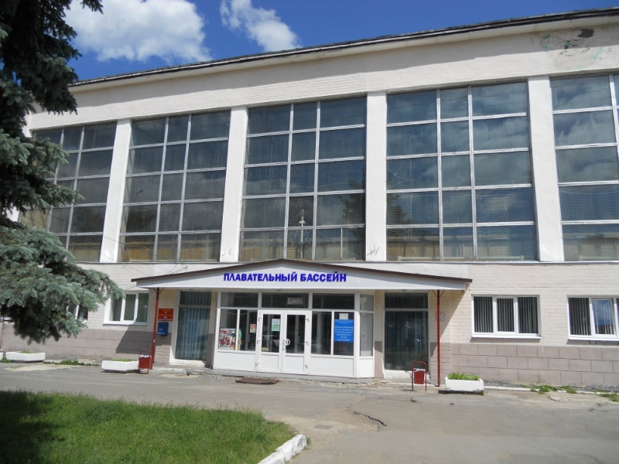
РАСХОДЫ ГОРОДСКОГО БЮДЖЕТА
НА ФИЗИЧЕСКУЮ КУЛЬТУРУ И СПОРТ НА 2019-2021 ГОДЫ
тыс. руб.

Slide 34
РАСХОДЫ ГОРОДСКОГО БЮДЖЕТА
НА ОБЩЕГОСУДАРСТВЕННЫЕ ВОПРОСЫ
НА 2019-2021 ГОДЫ
тыс. руб.

Slide 35
РАСХОДЫ ГОРОДСКОГО БЮДЖЕТА
НА СРЕДСТВА МАССОВОЙ ИНФОРМАЦИИ
НА 2019-2021 ГОДЫ
тыс. руб.

Slide 36
РАСХОДЫ ГОРОДСКОГО БЮДЖЕТА
НА НАЦИОНАЛЬНУЮ БЕЗОПАСНОСТЬ И ПРАВООХРАНИТЕЛЬНУЮ ДЕЯТЕЛЬНОСТЬ
НА 2019-2021 ГОДЫ
тыс. руб.

Slide 37
РАСХОДЫ ГОРОДСКОГО БЮДЖЕТА
НА НАЦИОНАЛЬНУЮ ЭКОНОМИКУ
НА 2019-2021 ГОДЫ
тыс. руб.

Slide 38
РАСХОДЫ ГОРОДСКОГО БЮДЖЕТА
НА ЖИЛИЩНО-КОММУНАЛЬНОЕ ХОЗЯЙСТВО
НА 2019-2021 ГОДЫ
тыс. руб.

Slide 39
РАСХОДЫ ГОРОДСКОГО БЮДЖЕТА
НА ОХРАНУ ОКРУЖАЮЩЕЙ СРЕДЫ
НА 2019-2021 ГОДЫ
тыс. руб.

Slide 40
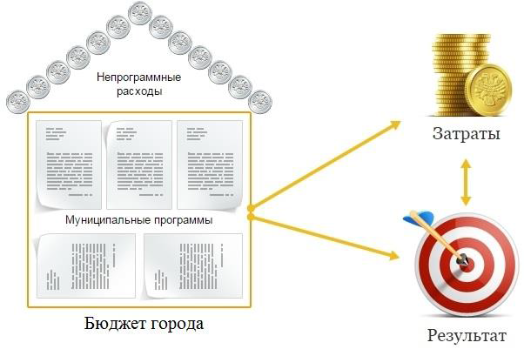
Программно-целевой метод планирования бюджета города Коврова
Программно-целевой метод планирования расходов способствует соблюдению единого подхода к
рациональному использованию средств для решения наиболее острых проблем муниципального образования.
Муниципальные программы являются основным инструментом планирования бюджета. Подобно тому, как дом строится из кирпичей, бюджет складывается из программ. Муниципальные программы содержат набор разделов, включая цели и задачи, ожидаемые результаты, координатора программы, исполнителей, мероприятия, меры реализации и объемы финансирования в целом и по годам. Благодаря муниципальным программам каждый бюджетный рубль нацелен на результат. Муниципальные программы в бюджете города Коврова составляют на 2019 год - 89 %, на 2020 год – 90%, на 2021 – 90%.

Slide 41
ПРОГРАММНЫЙ БЮДЖЕТ города КОВРОВА на 2019-2021 годы
Наименование муниципальной программы | Объем бюджетных ассигнований по проекту бюджета города (тыс. руб.)
 | 2019 год | 2020 год | 2021 год
«Защита населения и территорий от чрезвычайных ситуаций, обеспечение первичных мер пожарной безопасности и безопасности людей на водных объектах» | 32 226,0 | 31 258,0 | 31 258,0
«Обеспечение доступным и комфортным жильем населения города Коврова» | 58 087,0 | 56 320,6 | 43 178,6
«Комплексные меры профилактики правонарушений в городе Коврове» | 895,0 | 895,0 | 895,0
«Молодежная и семейная политика города Коврова» | 15 014,0 | 15 014,0 | 15 014,0
«Развитие культуры и туризма на территории города Коврова» | 190 787,3 | 193 345,7 | 196 345,7
«Развитие транспортной системы и транспортной доступности города Коврова» | 22 498,1 | 24 198,1 | 24 401,1
«Дорожное хозяйство города Коврова» | 62 850,0 | 68 725,0 | 83 579,0
«Жилищное хозяйство города Коврова» | 3 031,0 | 5 204,0 | 5 904,0
«Развитие коммунального хозяйства» | 15 702,0 | 20 000,0 | 0,0
«Благоустройство и охрана окружающей среды» | 107 782,1 | 88 590,2 | 97 833,2
«Развитие физической культуры и спорта города Коврова» | 88 263,1 | 83 651,8 | 85 102,8
«Капитальный ремонт многоквартирных домов в городе Коврове » | 4 000,0 | 4 000,0 | 4 000,0

Slide 42
Наименование муниципальной программы | Объем бюджетных ассигнований по проекту бюджета города (тыс. руб.)
 | 2019 год | 2020 год | 2021 год
«Управление муниципальным имуществом и земельными ресурсами в городе Коврове» | 14 142,0 | 14 142,0 | 14 142,0
«Развитие образования в городе Коврове » | 1 529 848,9 | 1 485 144,7 | 1 489 942,4
«Противодействие терроризму и экстремизму в городе Коврове» | 175,0 | 575,0 | 175,0
«Создание новых мест в общеобразовательных организациях в соответствии с прогнозируемой потребностью и современными условиями обучения» | 7 000,0 | 15 540,0 | 15 540,0
«Благоустройство территории города Коврова» | 10 938,0 | 9 400,0 | 9 400,0
ИТОГО по программам | 2 163 239,5 | 2 116 004,1 | 2 116 710,8

Slide 43
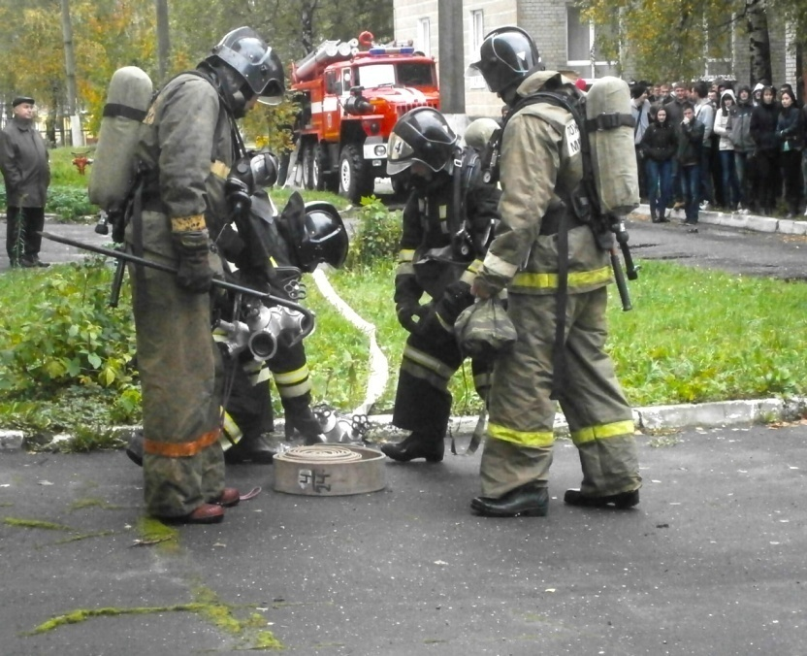
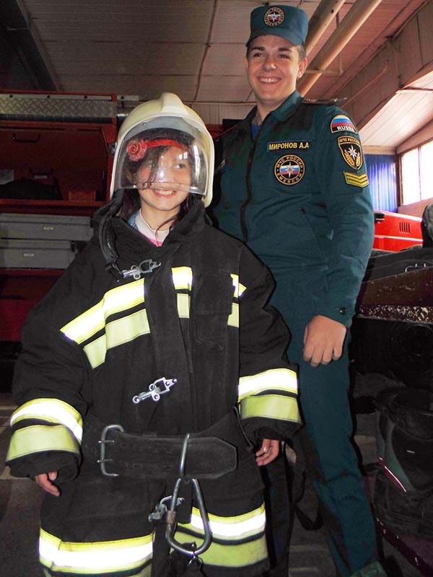
«Защита населения и территорий от чрезвычайных ситуаций, обеспечение первичных мер пожарной безопасности и безопасности людей на водных объектах»

Slide 44
Цель муниципальной программы
Обеспечение комплексной безопасности, минимизация социального,
экономического и экологического ущерба, наносимого населению,
экономике и природной среде города Коврова Владимирской области от
чрезвычайных ситуаций природного и техногенного характера, пожаров,
происшествий на водных объектах, повышение гарантий прав граждан на
безопасные условия проживания на территории города и на безопасные
условия движения на его дорогах
Целевые индикаторы и показатели муниципальной программы
- количество погибших людей;
- количество пострадавшего населения;
- снижение материального ущерба;
- коэффициент эффективности реагирования в чрезвычайных ситуациях;
- количество населения города, оповещаемого территориальной (городской)
автоматизированной системой централизованного оповещения населения;
- количество слушателей курсов Гражданской обороны города, прошедших
обучение по установленным программам;
- количество погибших людей на водных объектах;
- количество спасательных постов в местах массового отдыха населения на
водных объектах;
- количество объектов города, подключенных к аппаратно-программному
комплексу «Безопасный город».

Slide 45
Ожидаемые конечные результаты, оценка планируемой эффективности реализации муниципальной программы
Реализация основных программных мероприятий к 2021 году позволит:
- повысить уровень защищенности населения и территории от опасностей и угроз мирного и военного времени (снизить
количество погибших людей на 8%, снизить количество пострадавшего населения на 6%, снизить материальный ущерб на 6%);
- обеспечить дальнейшее развитие системы информирования предприятий и организаций о прогнозах чрезвычайных ситуаций
(повысить полноту охвата системами информирования на 3%);
- создать оптимальную и эффективную организационную структуру органов управления и сил, специально предназначенных и
привлекаемых для решения проблем и задач защиты населения и территорий от чрезвычайных ситуаций, пожаров, опасностей
на водных объектах, а также обеспечить более эффективное регулирование их деятельности;
- обеспечить необходимый уровень безопасности населения и защищенности критически важных объектов;
- обеспечить эффективное управление силами и средствами гражданской обороны, ликвидации угроз чрезвычайных ситуаций;
- повысить уровень информационной безопасности при осуществлении деятельности в области снижения рисков чрезвычайных
ситуаций;
- увеличить процент территории города, где обеспечиваются нормы пожарной безопасности, до 98%;
- обеспечить своевременное и гарантированное доведение до каждого человека достоверной информации об угрозе или
о возникновении чрезвычайной ситуации, правилах поведения и способах защиты;
- сократить время оповещения и информирования населения;
-укрепить материально-техническую базу курсов гражданской обороны города.
В области гражданской обороны в особый период (при переводе гражданской обороны с мирного на военное положение) будет обеспечена непрерывность управления гражданской обороной, поступления информации и сигналов оповещения.
В области безопасности людей на водных объектах:
- до 2021 года снизить на 15% количество погибших людей на водных объектах;
- создать необходимые условия для повышения защищенности населения города Коврова на водных объектах;
- создать общественные спасательные посты в организованных местах массового отдыха населения на водных объектах;
- обучить спасателей для общественных спасательных постов;
- сократить количество погибших на водных объектах за счет осуществления профилактических мероприятий;
- ежегодно обучать 14,3% учащихся общеобразовательных учебных заведений плаванию и приемам спасания на воде;
- повысить ответственность должностных лиц (водопользователей) за выполнение мероприятий по обеспечению безопасности
людей на водных объектах, охраны их жизни и здоровья.
В экономической сфере будет способствовать развитию субъектов экономики, промышленности, систем связи и телекоммуникации.
В социальной сфере позволит:
- повысить безопасность жизнедеятельности населения за счет формирования у него культуры поведения при возникновении
чрезвычайных ситуаций;
- повысить имидж различных муниципальных и государственных служб, обеспечивающих безопасность населения;
-обеспечить равные условия защищенности для всех социальных групп населения;
-обеспечить возможность контроля автомобильных потоков на всех въездах (выездах) в город;
-обеспечить возможность передачи в реальном масштабе времени информации об обстановке на потенциально опасных объектах, в местах с массовым пребыванием людей, а также на объектах изменение обстановки на которых может привести к возникновению угроз безопасности для жителей города.

Slide 46
«Обеспечение доступным и комфортным жильем населения города Коврова»

Slide 47
Цель
Обеспечение населения города Коврова доступным жильем путем реализации механизмов государственной поддержки и развития жилищного строительства и стимулирования спроса на рынке жилья.
Целевые показатели (индикаторы)
1.Годовой объем ввода жилья.
2.Количество земельных участков, в т.ч. предоставленных многодетным семьям, обеспеченных инженерной и транспортной инфраструктурой.
3.Разработка (корректировка) генерального плана города Коврова, карты градостроительного зонирования, разработка проектов планировки микрорайонов.
4. Количество граждан, улучшивших жилищные условия.
5.Увеличение муниципального жилищного фонда.
6.Количество молодых семей, получивших поддержку на улучшение жилищных условий.
7.Количество граждан города Коврова, перед которыми государство имеет обязательство по обеспечению жилыми помещениями в соответствии с законодательством, получивших государственную поддержку.
8.Количество многодетных семей, получивших поддержку на улучшение жилищных условий.

Slide 48
Ожидаемые конечные результаты,
оценка планируемой эффективности
- создание условий для повышения уровня обеспеченности жильем граждан.
- формирование эффективных механизмов градорегулирования и развития
коммунальной инфраструктуры;
- формирование земельных участков под строительство малоэтажного жилья,
отвечающего требованиям энергоэффективности и экологичности, а также ценовой доступности;
- снижение административных барьеров и сокращение сроков строительства объектов;
- содействие в обеспечении жильем за счет средств федерального бюджета, областного бюджета и местного бюджета не менее 122 молодых семей и 64 детей –сирот детей, оставшихся без попечения родителей, а также лиц из их числа;
- обеспечение ежегодного прироста доли семей, имеющих возможность приобрести жилье, соответствующее стандартам обеспечения жилыми помещениями, с помощью собственных и заемных средств, с увеличением значения данного показателя до 19 %;
- обеспечение инженерной и транспортной инфраструктурой земельных участков, предоставленных многодетным семьям.

Slide 49
«Комплексные меры профилактики правонарушений в городе Коврове »

Slide 50
Цель
Обеспечение защиты прав, свобод и законных интересов личности,
общества и государства, противодействие причинам и условиям
совершения правонарушений, снижение уровня преступности.
Целевые показатели (индикаторы)
- общее количество зарегистрированных преступлений на территории
города Коврова;
- уровень преступности (количество зарегистрированных преступлений в
расчете на 10 тыс. населения);
- удельный вес тяжких и особо тяжких преступлений;
- удельный вес преступлений, совершенных несовершеннолетними или
при их соучастии;
- удельный вес преступлений, совершенных в состоянии алкогольного
опьянения;
- удельный вес преступлений, совершенных на улицах и в других общественных
местах;
- число выявленных нарушений антикоррупционного законодательства;
- количество мероприятий, направленных на профилактику правонарушений
среди учащихся, подростков и молодежи.

Slide 51
Ожидаемые конечные результаты, оценка планируемой эффективности
Реализация программы позволит обеспечить к концу 2021 года:
- сокращение общего количество зарегистрированных преступлений в
среднем на 50 ежегодно;
- сокращение удельного веса тяжких и особо тяжких преступлений на 3%;
- сокращение удельного веса преступлений, совершенных несовершеннолетними или при их соучастии до 3 % ;
- сокращение удельного веса преступлений, совершенных в состоянии
алкогольного опьянения, на 1,1 %;
- сокращение преступлений, совершенных на улицах и в других
общественных местах, на 6 %;
- увеличение числа выявленных фактов взяточничества в среднем на 2 ежегодно.
Кроме того, реализация программы позволит повысить эффективность
городской системы профилактики правонарушений; уменьшить число учащихся,
состоящих на всех видах профилактического учета, за счет увеличения количества
физкультурно-оздоровительных, культурных и других городских мероприятий,
расширить участие населения в деятельности по охране общественного порядка и
общественной безопасности.

Slide 52
«Молодежная и семейная политика города Коврова»

Slide 53
Цель
Содействие развитию потенциала, успешной социализации и самореализации детей, подростков и молодежи в интересах развития города Коврова
Целевые показатели (индикаторы)
- Доля молодежи, трудоустроенной в каникулярный период;
- Доля несовершеннолетних в общей численности граждан, состоящих на учете потребителей наркотических и психотропных средств;
- Доля молодежи, включенной в работу общественных организаций и объединений, органов студенческого и молодежного самоуправления;
- Доля молодежи, принимающей участие в выборах органов власти всех уровней.
Ожидаемые конечные результаты, оценка планируемой эффективности
- Увеличение доли трудоустроенной молодежи;
- Сокращение доли несовершеннолетних в общей численности граждан, состоящих на учете потребителей наркотических и психотропных средств.
- Увеличение доли молодежи, включенной в работу общественных организаций и
объединений, органов студенческого и молодежного самоуправления.
- Увеличение доли молодежи, участвующей в городских мероприятиях.
- Увеличение доли семей, участвующих в городских мероприятиях.

Slide 54
«Развитие культуры и туризма на территории города Коврова»

Slide 55
Цель
Развитие культурного потенциала города Коврова
Развитие туризма на территории города Коврова
Обеспечение прав граждан на равный доступ к культурным ценностям
Формирование гармонично развитой личности
Сохранение исторического и культурного наследия и его использование для воспитания и образования
Создание условий для реализации каждым человеком его творческого потенциала
Обеспечение гражданам доступа к знаниям, информации и культурным ценностям
Целевые показатели (индикаторы)
Уровень удовлетворенности граждан качеством предоставления муниципальных услуг в сфере культуры (процент от числа опрошенных)
Ожидаемые конечные результаты, оценка планируемой эффективности
- укрепление единого культурного пространства города Коврова;
- выравнивание уровня доступности культурных благ и художественного образования независимо от размера доходов, места проживания и социального статуса граждан;
- формирование культурной среды, отвечающей растущим потребностям личности и
общества;
- повышение качества, разнообразия и эффективности услуг в сферах культуры и туризма;
- создание условий для доступности участия всего населения в культурной жизни, а
также вовлеченности детей, молодежи, лиц пожилого возраста в активную социокультурную деятельность;
- обеспечение широкого доступа каждого гражданина к культурным ценностям через
формирование публичных электронных библиотек и музейных Интернет-ресурсов;
- повышение уровня социального обеспечения работников культуры, финансовой поддержки
творческих коллективов, социально значимых проектов;
-укрепление имиджа города Коврова как муниципального образования с высоким уровнем культуры;
- увеличение доли учреждений культуры и искусства, находящихся в муниципальной собственности, состояние которых является удовлетворительным, до 90% общего количества учреждений культуры и искусства, находящихся в муниципальной собственности;
- приведение уровня обеспеченности организаций культуры в соответствие с социальными нормами, составляющими около 80-90 %;
- обеспечение использования исторического и культурного наследия для воспитания и образования подрастающего поколения.

Slide 56
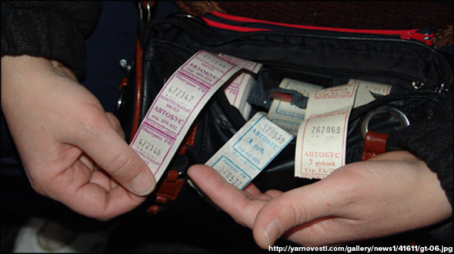
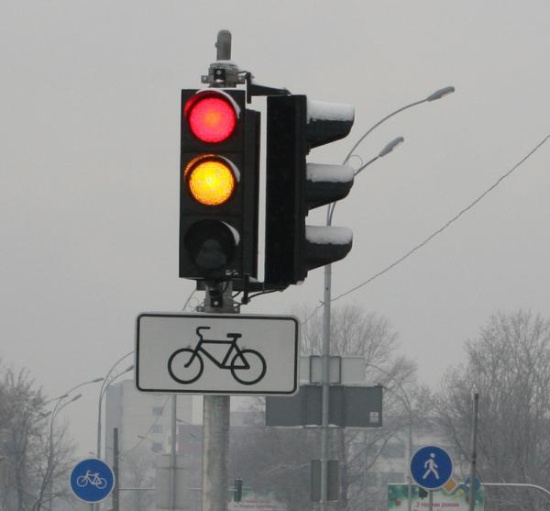
«Развитие транспортной системы и транспортной доступности города Коврова»

Slide 57
Цель
- обеспечение равной доступности услуг общественного транспорта;
- повышение безопасности участников дорожного движения на территории города Коврова;
- снижение дорожно-транспортных происшествий (далее - ДТП),
- обеспечение охраны жизни, здоровья граждан и их имущества,
- сокращение количества лиц, погибших в результате ДТП,
- обеспечение безопасного и бесперебойного движения транспортных средств,
-совершенствование условий движения по улично-дорожной сети города Коврова;
- защита жизни и здоровья населения города Коврова на транспорте от актов незаконного вмешательства, в том числе террористической направленности, а также чрезвычайных ситуаций природного и техногенного характера.
Целевые показатели (индикаторы)
- количество проданных единых социальных проездных билетов;
- количество автобусных маршрутов;
- количество социальных автобусных маршрутов;
- количество троллейбусных маршрутов;
- количество лиц, погибших в результате ДТП;
- количество детей, погибших и пострадавших в результате ДТП;
- количество ДТП с погибшими и пострадавшими;
- снижение транспортного риска (количество лиц, погибших на 10 тыс. транспортных средств);
- снижение социального риска (количество лиц, погибших в результате ДТП, на 10 тыс. населения);
- снижение тяжести последствий (количество лиц, погибших в результате ДТП, на 100 пострадавших);

Slide 58
Ожидаемые конечные результаты,
оценка планируемой эффективности
- сокращение социального риска к 2021 году в 1,5 раза по сравнению с 2018 годом;
- обеспечение равной доступности услуг общественного транспорта;
- снижение затрат перевозчикам по предоставлению мер социальной поддержки отдельных категорий граждан при проезде на транспорте;
- повышение уровня безопасности и благополучия граждан г. Коврова;
- сокращение количества мест концентрации ДТП,
- совершенствование условий движения по улично-дорожной сети г. Коврова,
- сокращение смертности от ДТП, в том числе детской смертности, к 2021 году на 20% по сравнению с 2018 годом;
- сокращение транспортного риска к 2021 году в 1,5 раза по сравнению с 2018 годом;
- снижение тяжести последствий к 2021 году в 1,5 раза по сравнению с 2018 годом

Slide 59
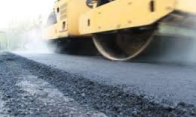
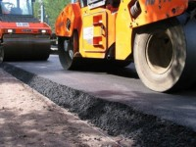
«Дорожное хозяйство города Коврова»

Slide 60
Цель
- Развитие современной, эффективной транспортной инфраструктуры, обеспечивающей снижение транспортных издержек, создание условий для сохранения социальной стабильности, развития экономики путем удовлетворения спроса и доступности в автомобильных перевозках, включая вопросы обеспечения безопасности дорожного движения;
- Обеспечение доступности дорог и тротуаров для транспортных средств и граждан в любое время года;
- Увеличение межремонтных и гарантийных сроков эксплуатации дорог, тротуаров и инженерных сооружений;
- Снижение аварийности на дорогах и обеспечение безопасности дорожного движения.
Целевые показатели (индикаторы)
1. Прирост протяженности автомобильных дорог муниципального значения, отвечающих нормативным требованиям, ежегодно на 4 км;
2. Прирост количества улиц 4-й категории, отвечающих нормативным требованиям к дорогам общего пользования с твёрдым покрытием, ежегодно на 5 единиц;
3. Прирост автомобильных дорог общего пользования муниципального значения и искусственных сооружений на них, на которых выполнены работы по реконструкции, капитальному ремонту к 2021 году на 12 единиц;
4. Прирост тротуаров с твердым покрытием на улицах города, на которых проведены работы капитального характера, ежегодно на 2 единицы.;
5. Продлить межремонтные сроки сети автомобильных дорог общего пользования муниципального значения, межквартальных проездов с твердым покрытием на 5%;
6. Снижение на 3% от уровня 2018 года количества дорожно-транспортных происшествий по причинам, связанным с состоянием улично-дорожной сети;
7. Обустройство тротуаров и остановочных пунктов общественного транспорта в соответствии с требованиями для маломобильных групп населения от общего количества ремонтируемых;
8. Реконструкция (ремонт) светофорных объектов в соответствии с требованиями для маломобильных групп населения от общего количества реконструируемых (ремонтируемых);
9. Оборудование на каждой стоянке (остановке) автотранспортных средств около предприятий торговли и сферы услуг, медицинских, спортивных, культурных учреждений на бесплатной основе не менее 10% мест (но не менее 1 места) для парковки специальных автотранспортных средств инвалидов.
Ожидаемые конечные результаты, оценка планируемой эффективности
Реализация мероприятий Программы позволит:
- увеличить протяженность сети автомобильных дорог общего пользования муниципального значения,
межквартальных проездов с твердым покрытием к 2021 году на 20 км;
- увеличить протяженность сети тротуаров с твёрдым покрытием общего пользования к 2021 году на 10 км;
- сокращение сроков межремонтных работ на автомобильных дорогах и тротуарах к 2021 году на 5%.

Slide 61
«Жилищное хозяйство города Коврова»

Slide 62
Цель
Создание благоприятных и безопасных условий проживания
граждан. Ликвидация жилья с высоким процентом износа,
непригодного для проживания, и аварийного жилищного фонда,
переселение граждан в благоустроенное жилье
Целевые показатели (индикаторы)
- количество расселенных жилых помещений;
- количество переселенных граждан;
- количество снесенных домов
Ожидаемые конечные результаты, оценка планируемой эффективности
Улучшение жилищных условий 12 гражданам, проживающим в
аварийном жилищном фонде.
Снос 3 многоквартирных домов, признанных аварийными в связи с физическим износом и пострадавшими от стихийного бедствия.

Slide 63
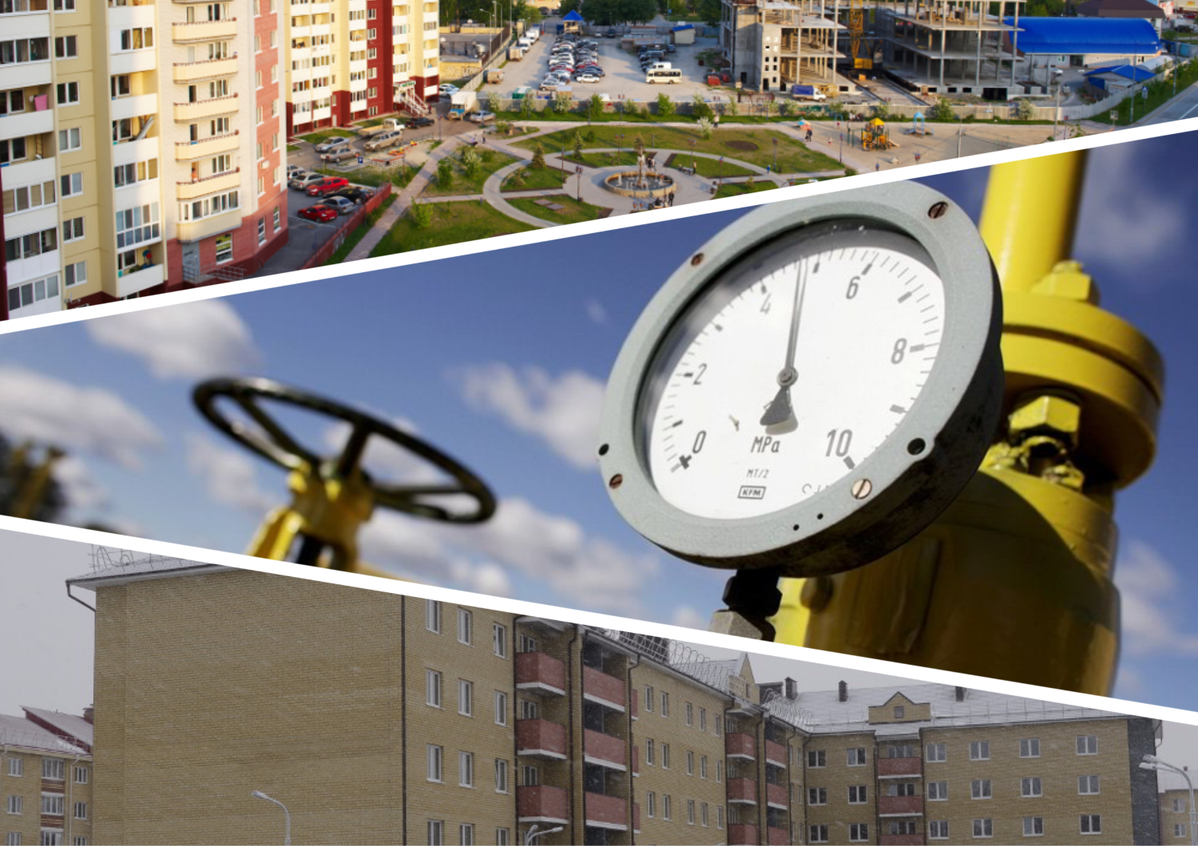
«Развитие коммунального хозяйства»

Slide 64
Цель
Обеспечение эффективного устойчивого функционирования и развития коммунального хозяйства. Модернизация и строительство объектов коммунального хозяйства. Развитие коммунальной инфраструктуры с использованием энергоэффективных технологий.
Целевые показатели (индикаторы)
-экономия по видам энергетических ресурсов в натуральном и стоимостном выражении;
-снижение удельных расходов энергетических ресурсов, потребляемых бюджетными учреждениями, расчеты за которые осуществляются с использованием приборов учета;
- снижение затрат организаций ТЭК на аварийные и текущие ремонты и обслуживание оборудования;
- перечень целевых показателей, определенных постановлением Правительства РФ от 31.12.2009 № 1225;
- количество негазафицированных квартир в жилищном фонде,
-удельный вес проб воды, отбор которых произведен из водопроводной сети, не отвечающих гигиеническим нормативам по санитарно-химическим показателям,
- доля уличных водопроводных и канализационных сетей, нуждающихся в замене.
Ожидаемые конечные результаты, оценка планируемой эффективности
- снижение удельного веса затрат на топливо и энергию в общем объеме производства тепловой энергии на 20 %,
- увеличение доли многоквартирных домов, в которых проведены энергетические обследования, до 30%,
- увеличение доли энергосберегающих ламп в системах освещения мест общего пользования жилых домов до 90%,
- доведение доли объемов электрической, тепловой энергии, воды, природного газа, оплата которых осуществляется с использованием коллективных (общедомовых) приборов учета, в общем объеме ресурсов, потребляемых в многоквартирных домах, до 100%,
- уменьшение расходов бюджета на оплату топливно-энергетических ресурсов организаций социальной сферы,
-формирование комфортной и безопасной среды жизнедеятельности населения, наиболее полно удовлетворяющей материальным и духовным потребностям человека,
-повышение уровня социального и инженерного обустройства города и обеспечение для городских жителей доступности и общественно приемлемого качества базовых социальных благ,
-значительное снижение социальной напряженности в городе за счет улучшения водоснабжения населения,
предотвращение нанесения вреда здоровью людей (снижение удельного веса проб воды, не отвечающих гигиеническим нормативам по санитарно-химическим показателям с 4% в 2015 году до 1% к 2021 году),
устранение прямых и косвенных потерь в системах водоснабжения и водоотведения (уменьшение доли уличных водопроводных и канализационных сетей, нуждающихся в замене, с 35% и 43% в 2015 году соответственно до 28% и 39% к 2021 году),
предотвращение загрязнения и оздоровление главной водной артерии г.Ковров – реки Клязьма за счет реконструкции очистных сооружений биологической очистки.

Slide 65
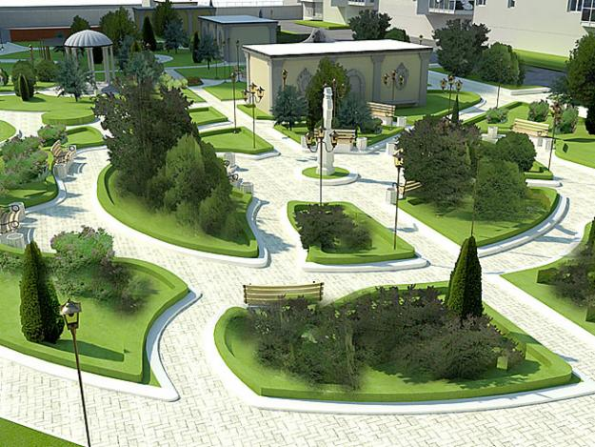
«Благоустройство и охрана окружающей среды»

Slide 66
Цель
Совершенствование системы комплексного благоустройства на территории муниципального образования город
Ковров, улучшение качества окружающей среды города, стабилизация экологической обстановки и обеспечение
экологической безопасности жителей города.
Целевые показатели (индикаторы)
- количество несанкционированных мест размещения отходов производства и потребления;
- количество деревьев, кустарников, цветников на территории города;
- количество договоров на вывоз отходов со специализированной организацией, заключенных с объектами малого
предпринимательства, жителями частного сектора, садово-огородническими обществами и гаражными кооперативами;
- уменьшение количества поступающих обращений от населения на состояние объектов благоустройства и территории
города;
- количество приобретаемых урн для мусора,
- покупка техники для организации санитарной очистки территории города Коврова и вывоза твердых бытовых отходов,
- объемы собранного и вывезенного мусора в рамках проведения работ по очистке территории города Коврова от мусора.
Ожидаемые конечные результаты, оценка планируемой эффективности
- обеспечение экологической безопасности и благоприятной экологической обстановки на территории города Коврова,
- снижение негативного воздействия отходов на окружающую среду,
- сокращение числа несанкционированных свалок на территории города,
- решение проблемы сбора, хранения, транспортировки и утилизации отработанных люминесцентных ламп,
- благоустройство зон рекреации города,
- озеленение территории города Коврова,
- повышение экологической культуры подрастающего поколения,
-единое управление комплексным благоустройством города,
- определение перспективы улучшения благоустройства города,
- создание условий для работы и отдыха жителей города,
- улучшение состояния территорий муниципального образования г. Ковров,
- привитие жителям города любви и уважения к родной земле, к соблюдению чистоты и порядка на территории города,
- улучшение состояния качества окружающей природной среды на территории МО г.Ковров за счет проведения
органами местного самоуправления ряда мероприятий, направленных на благоустройство, уборку и содержание
территории города.

Slide 67
«РАЗВИТИЕ ФИЗИЧЕСКОЙ КУЛЬТУРЫ И СПОРТА ГОРОДА КОВРОВА»

Slide 68
Цель
- создание условий для занятий населения физической культурой и спортом
Целевые показатели (индикаторы)
- доля граждан города Коврова, систематически занимающихся физической
культурой и спортом, от общей численности населения города;
- уровень обеспеченности населения города Коврова спортивными сооружениями,
исходя из единовременной пропускной способности;
доля граждан, выполнивших нормативы Всероссийского физкультурно-спортивного комплекса «Готов к труду и обороне» (ГТО), в общей численности населения, принявшего участие в сдаче нормативов ГТО.
Ожидаемые конечные результаты, оценка планируемой эффективности
- устойчивое развитие физической культуры и спорта на территории города, что
характеризуется ростом количественных показателей и качественной оценкой изменений,
происходящих в сфере физической культуры и спорта;
- привлечение широких масс населения к систематическим занятиям физической культурой
и спортом, что окажет положительное влияние на улучшение качества жизни граждан
города Коврова.
По итогам реализации программы к 2021 году ожидается достижение следующих
количественных показателей:
- доля граждан города Коврова, систематически занимающихся физической культурой и
спортом, от общей численности населения города – до 41 %;
- уровень обеспеченности населения города Коврова спортивными сооружениями, исходя из
единовременной пропускной способности, до 52 % по отношению к утвержденному
нормативу Владимирской области;
- доля граждан, выполнивших нормативы Всероссийского физкультурно-спортивного комплекса «Готов к труду и обороне» (ГТО), в общей численности населения, принявшего участие в сдаче нормативов ГТО.

Slide 69
«Капитальный ремонт многоквартирных домов в городе Коврове »

Slide 70
Цель
обеспечение сохранности многоквартирных домов;
-улучшение комфортности и условий проживания граждан в многоквартирном доме;
-повышение эффективности эксплуатации многоквартирных домов.
Целевые показатели (индикаторы)
количество многоквартирных домов, участвующих в программе капитального ремонта;
количество многоквартирных домов, на которых проведены работы по капитальному ремонту.
Ожидаемые конечные результаты, оценка планируемой эффективности
-повышение комфортности и условий проживания граждан;
улучшение качества предоставляемых жилищно-коммунальных услуг;
соответствие многоквартирных домов требованиям нормативно-технической документации.

Slide 71
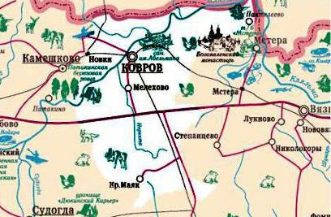
«Управление муниципальным имуществом и земельными ресурсами в городе Коврове»

Slide 72
Цель
- обеспечение эффективного владения, пользования и распоряжения муниципальной собственностью;
- увеличение доходов бюджета г.Коврова;
- совершенствование системы налогового администрирования, создание полного и достоверного источника информации, используемого для целей налогообложения;
- совершенствование муниципальных услуг, оказываемых гражданам, организациям, а также органам государственной власти и местного самоуправления;
-обеспечение эффективного использования муниципального жилищного фонда;
-повышение качества жизни горожан и планомерного развития экономического потенциал.
Целевые показатели (индикаторы)
- количество муниципальных объектов недвижимости, на которые оформлены свидетельства о государственной регистрации права;
- количество кадастровых паспортов (технических планов) муниципального недвижимого имущества;
- повышение эффективности владения, пользования и распоряжения муниципальным имуществом;
- уровень информационного наполнения кадастра объектов недвижимости;
- рост совокупных поступлений в бюджет города Коврова, полученных от сбора земельного налога и арендной платы за земельные участки.
Наличие к концу 2020 года:
- жилых помещений муниципального жилищного фонда, оборудованных индивидуальными приборами учета коммунальных ресурсов – 100%;
- жилых помещений муниципального жилищного фонда в нормативном техническом состоянии – 100%;
- жилых помещений муниципального жилищного фонда, по которым отсутствует задолженность за пользование жилым помещением (платы за наем) – 100%;
- повышение индекса качества жизни, рост численности населения;
- увеличение количества рабочих мест.

Slide 73
Ожидаемые конечные результаты, оценка планируемой эффективности
Оформление кадастровых паспортов (технических планов) и государственная регистрация права собственности муниципального образования город Ковров на муниципальные объекты недвижимости; увеличение доходов бюджета г.Коврова.
Реализация программы позволит создать условия для:
- обеспечения эффективного использования муниципального имущества,
- реализации полномочий муниципального образования город Ковров как собственника в части владения, пользования и распоряжения муниципальной собственностью,
- получения полных, объективных и точных сведений о составе, количестве и характеристиках муниципального имущества,
- государственной регистрации прав хозяйственного ведения муниципальных предприятия и оперативного управления муниципальных учреждений на переданное им имущество;
- создания единой базы данных о земельных участках и связанных с ними объектах недвижимости как объектах оборота и налогообложения;
- увеличения поступлений земельного налога, налога на имущество физических лиц и арендной платы за землю в бюджет города;
- проведения разграничения государственной собственности на землю, регистрации прав муниципальной собственности на земельные участки;
создания информационной базы о единых объектах недвижимости, позволяющей сформировать в налоговых органах реестр налогоплательщиков в целях перехода на взимание налога на недвижимость.;
сокращение незаконно размещенных средств наружной рекламы и информации на территории МО город Ковров на рекламных конструкциях.
Оборудование жилых помещений муниципального жилищного фонда индивидуальными приборами учета коммунальных ресурсов.
Соответствие жилых помещений муниципального жилищного фонда техническим нормам и правилам. Отсутствие задолженности нанимателей за пользование жилым помещением (платы за наем)

Slide 74
«Развитие образования в городе Коврове»

Slide 75
Цель
Обеспечение высокого качества образования в соответствии с меняющимися запросами населения и перспективными
задачами развития общества и экономики
Целевые показатели (индикаторы)
1. Доступность дошкольного образования (отношение численности детей 3 - 7 лет, получающих дошкольное образование в текущем году, к сумме численности детей в возрасте 3 - 7 лет, получающих дошкольное образование в текущем году, и численности детей в возрасте 3-7 лет , находящихся в очереди на получение в текущем году дошкольного образования).
2. Удельный вес численности населения в возрасте 5 - 18 лет, охваченного образованием, в общей численности населения в
возрасте 5 - 18 лет.
3. Отношение среднего балла Единого государственного экзамена (в расчете на 2 обязательных предмета) в 10 процентах
кол с лучшими результатами ЕГЭ к среднему баллу ЕГЭ (в расчете на 2 обязательных предмета) в 10 процентах школ с худшими результатами единого государственного экзамена.
4. Удельный вес численности обучающихся муниципальных общеобразовательных организаций, которым предоставлена
возможность обучаться в соответствии с основными современными требованиями (с учетом федеральных государственных образовательных стандартов), в общей численности обучающихся муниципальных общеобразовательных организаций.
Ожидаемые конечные результаты, оценка планируемой эффективности
В сфере дошкольного образования:
- будет создана инфраструктура поддержки раннего развития детей (2 мес. - 3 года);
- будет обеспечено отсутствие очереди на зачисление детей в возрасте от 1 до 7 лет в дошкольные образовательные организации.
В системе общего образования:
- 99,8% численности населения города в возрасте 7 - 18 лет будет охвачено общим образованием;
- отношение среднего балла ЕГЭ в 10% школ с лучшими результатами к среднему баллу ЕГЭ в 10% школ с худшими
результатами составит 1,5;
В системе дополнительного образования детей:
- Охват программами дополнительного образования не менее 75% детей в возрасте 5-18 лет.
В развитии кадрового потенциала:
- увеличится доля учителей в возрасте до 35 лет в общей численности учителей общеобразовательных организаций до 14,4%;
- средняя заработная плата педагогических работников общеобразовательных организаций составит не менее 100% от
средней заработной платы в регионе;
- средняя заработная плата педагогов дошкольных образовательных организаций составит не менее 100% от средней заработной платы в сфере общего образования в регионе;
- средняя заработная плата работников дополнительного образования детей составит не менее 100% от средней заработной платы в
регионе;

Slide 76
«Противодействие терроризму и экстремизму в городе Коврове»

Slide 77
Цель
Реализация политики в области профилактики терроризма и экстремизма в РФ;
Совершенствование системы профилактических мер антитеррористической и антиэкстремистской направленности;
Предупреждение террористических и экстремистских проявлений на территории города Коврова;
Укрепление межнационального согласия;
Достижение взаимодействия и взаимного уважения в вопросах межэтнического и межкультурного сотрудничества.
Ожидаемые конечные результаты, оценка планируемой эффективности
Реализация мероприятий Программы позволит снизить возможность совершения террористических актов на территории города Коврова, создать систему технической защиты объектов социальной сферы и объектов с массовым пребыванием людей.

Slide 78
«Создание новых мест в общеобразовательных организациях в соответствии с прогнозируемой потребностью и современными условиями обучения»

Slide 79
Цель
Создание новых мест в общеобразовательных организациях в соответствии с прогнозируемой потребностью и современными требованиями к условиям обучения
Целевые показатели (индикаторы)
Число новых мест в общеобразовательных организациях – 4500 к 2026 году,, в том числе введенных путем строительства объектов инфраструктуры общего образования – 4200 мест;
Удельный вес численности обучающихся, занимающихся в одну смену, в общей численности обучающихся в общеобразовательных организациях, - 100% в 2026 году, в том числе обучающихся по программам начального общего образования – 100% в 2021 году, основного общего образования – 100% в 2026 году, среднего общего образования – 100% в 2021 году.
Ожидаемые конечные результаты, оценка планируемой эффективности
При реализации I этапа Программы (2016-2020 годы):
-к 2021 году 1-4 классы и 10-11 классы в общеобразовательных организациях перейдут на обучение в одну смену;
-будет удержан существующий односменный режим обучения.
При реализации II этапа Программы (2021-2025 годы):
-к 2026 году в одну смену станут обучаться все 5-9 классы в общеобразовательных организациях;
-будет удержан существующий односменный режим обучения.
По итогам реализации Программы все обучающиеся в общеобразовательных организациях станут обучаться в одну смену;
100% обучающихся перейдут из зданий с износом 50% и выше в новые здания общеобразовательных организаций.

Slide 80
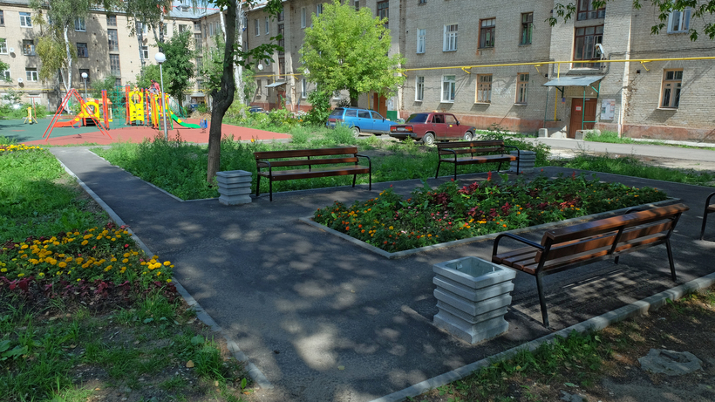
«Благоустройство территории города Коврова»

Slide 81
Цель
Повышение качества и комфорта городской среды
Целевые показатели (индикаторы)
Количество благоустроенных дворовых территорий
Доля благоустроенных дворовых территорий от общего количества дворовых территорий
Доля проектов благоустройства дворовых территорий, реализованных с финансовым участием граждан, заинтересованных организаций, от общего количества дворовых территорий, включенных в программу
Доля проектов благоустройства дворовых территорий, реализованных с трудовым участием граждан, заинтересованных организаций, от общего количества дворовых территорий, включенных в программу
Количество благоустроенных общественных территорий
Доля благоустроенных общественных территорий от общего количества общественных территорий
Площадь благоустроенных мест массового отдыха населения (городских парков)
Доля площади благоустроенных мест массового отдыха населения (городских парков) от общей площади парков
Ожидаемые конечные результаты, оценка планируемой эффективности
Реализация мероприятий программы к концу 2021 года позволит достигнуть следующих результатов:
Увеличение количества благоустроенных дворовых территорий на 729 объектов
Увеличение доли благоустроенных дворовых территорий от общего количества дворовых территорий на 77,72%
Увеличение доли проектов благоустройства дворовых территорий, реализованных с финансовым участием граждан, заинтересованных организаций, от общего количества дворовых территорий, включенных в программу, до 100%
Увеличение доли проектов благоустройства дворовых территорий, реализованных с трудовым участием граждан, заинтересованных организаций, от общего количества дворовых территорий, включенных в программу, до 100%
Увеличение количества благоустроенных общественных территорий на 22 объекта
Увеличение доли благоустроенных общественных территорий от общего количества общественных территорий на 61,11%
Увеличение площади благоустроенных мест массового отдыха населения (городских парков) на 329,56 тыс.м2
Увеличение доли площади благоустроенных мест массового отдыха населения (городских парков) на 67,4%

Slide 82
Межбюджетные отношения

Slide 83
Межбюджетные трансферты – основной вид безвозмездных перечислений
Межбюджетные трансферты – это денежные средства, перечисляемые из
одного бюджета бюджетной системы Российской Федерации другому.
Виды межбюджетных трансфертов | Определение
Дотации (от лат. «Dotatio» - дар,пожертвование) | Предоставляются без определения конкретной цели их использования
Субвенции (от лат. «Subvenire» - приходить на помощь) | Предоставляются на финансирование «переданных» другим публично-правовым образованиям полномочий
Субсидии (от лат. «Subsidium» - поддержка) | Предоставляются на условиях долевого софинансирования расходов других бюджетов

Slide 84
Безвозмездные поступления из бюджетов других уровней
в 2018-2021 годах
тыс.руб.
1 174 717,2

Slide 85
УДЕЛЬНЫЙ ВЕС БЕЗВОЗМЕЗДНЫХ ПОСТУПЛЕНИЙ
В ОБЩИХ ДОХОДАХ ГОРОДСКОГО БЮДЖЕТА
В 2019-2021 ГОДАХ

Slide 86
Спасибо
за внимание

